Slide 1
OpenFrameworks x Kinect x Android
にーさと
台湾人

Slide 2
自己紹介
にーさと
台湾人
あいこんをみれば、わかるな？
Notes:
という形で進める

Slide 3
OpenFrameworks x Kinect x Android

Slide 4
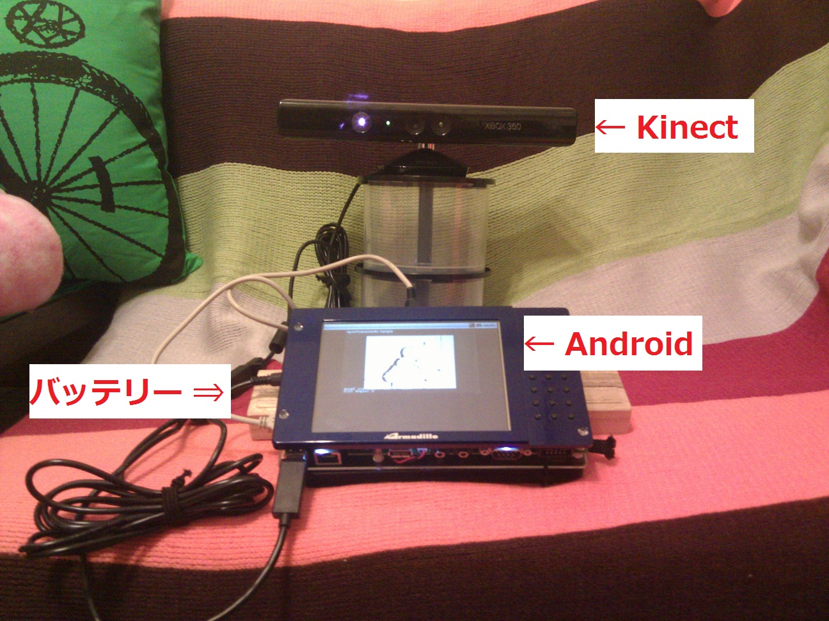
これ、持ち運べるんだぜ！

Slide 5
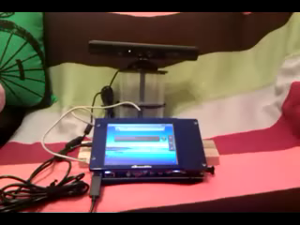
動いてるでゲソ

Slide 6
苦労点 1/3
データ来ない・・・
コントロールメッセージは送れるが、カメラデータが来ない
USB2.0が必須だった・・・
処理速度問題
データは流れてきたけど、パケットが壊れてる
じゃ！処理速度をアップさせる！
コンパイルオプションの見直し
クロックアップ

Slide 7
苦労点 2/3
処理速度じゃ、無かった・・・
Loopが原因
Loopのwaitを削除したら、完全動作！！！
MediaArt的な機能をばりばり使いたい！！！
OpenCVを使ってみる！
メモリ足りない、足りない、足りない。。。
640 x 480 x 4(RGBa) x 3枚分(元画像, 操作用, 出力用)
サイズオプティマイズ
いらない機能削減
Heap上限のアップ
だめでした・・・根本的にメモリが足りないみたい・・・

Slide 8
苦労点 3/3
ハードウェア編
Kinect
14,800円
モバイル化用バッテリー
約18,000円
Kinectより、バッテリーの方が高いです＞＜

